Slide 1
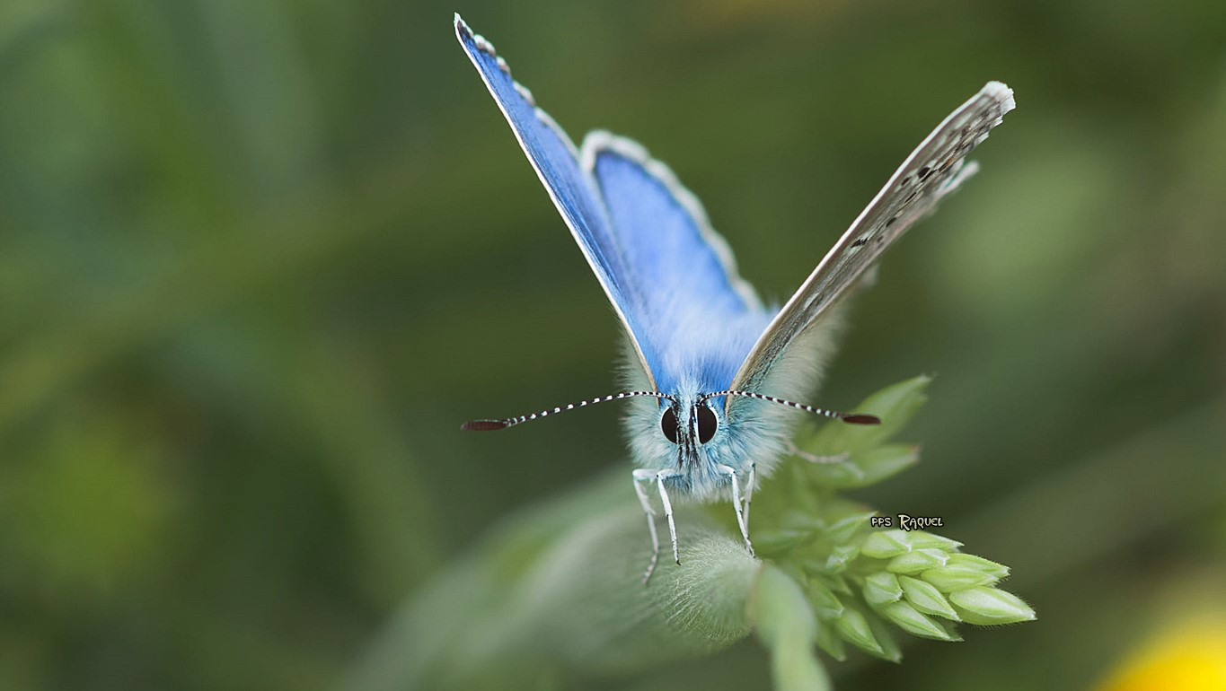







Slide 2




Debes tener presente esta historia en los momentos más difíciles. Muchas veces las historias nos ayudar a tomar noción de cómo enfrentar las cosas en nuestra propia vida
Esta historia, por ejemplo, nos deja una gran enseñanza sobre atravesar las dificultades.
Este era un hombre que encontró un capullo de mariposa… Léela atentamente
La próxima vez que estés en una situación difícil, la recordarás y te será más fácil salir adelante.

Slide 3
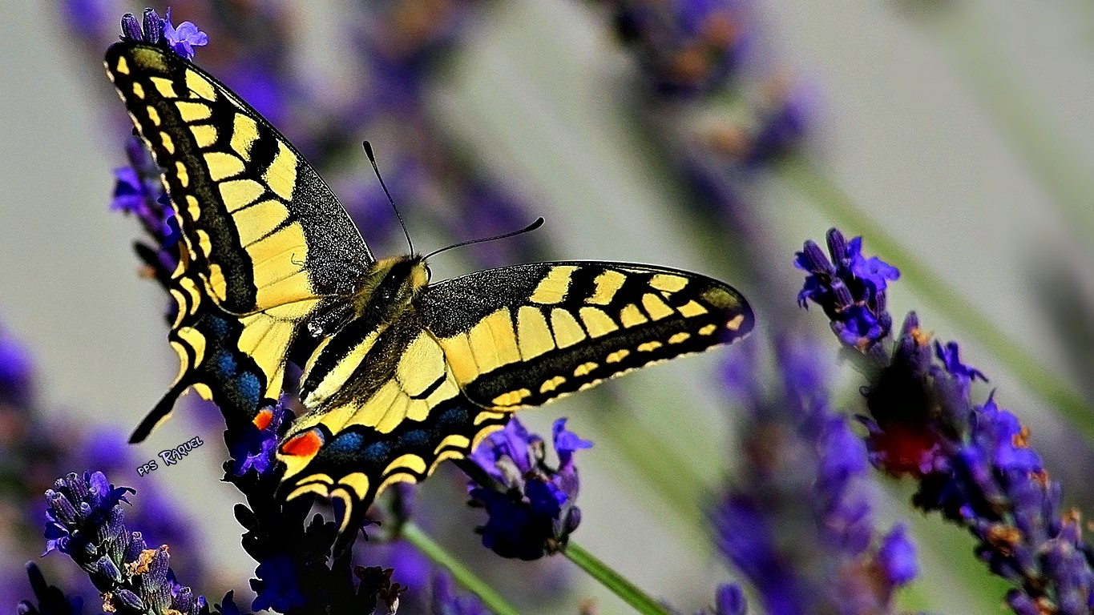



Slide 4
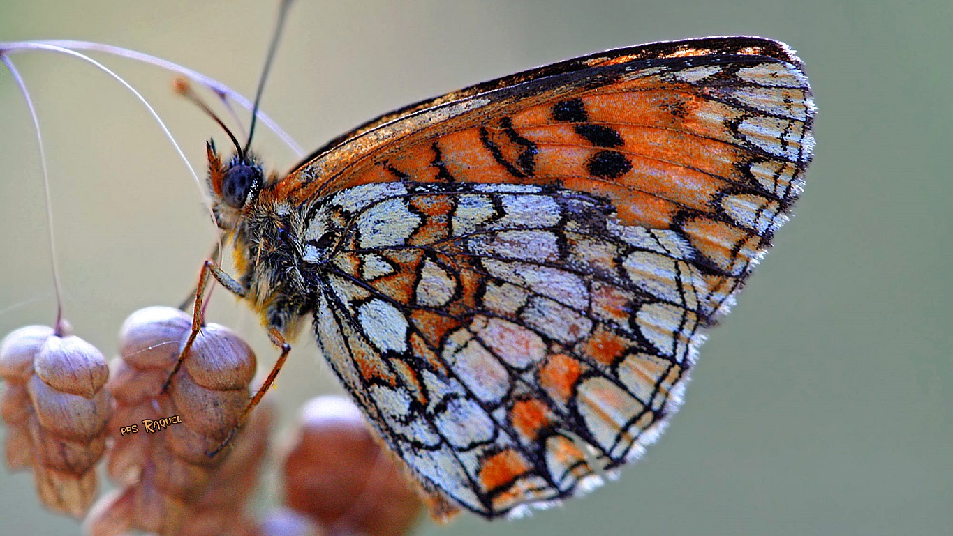


Slide 5
Una mañana un hombre descubrió en un rincón de su casa un capullo con una mariposa a punto de salir. Con curiosidad, el hombre se sentó y decidió observar el proceso.
Durante horas vio cómo la mariposa luchaba forzando su cuerpo a través de la pequeña abertura del capullo, sin lograrlo. Estaba atascada.

Slide 6



Slide 7
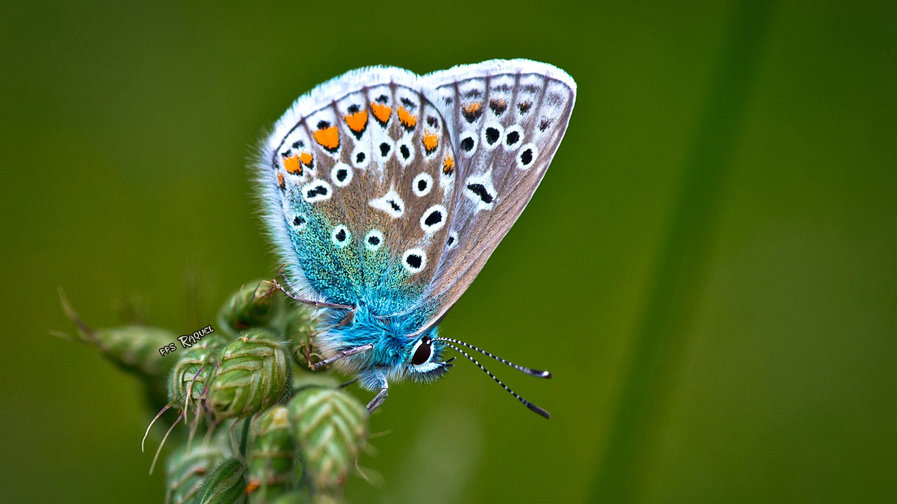


Slide 8
Desesperado por la pobre mariposa, el hombre tomó unas tijeras y cortó lo que falta para que la pequeña mariposa saliera, y así fue: la mariposa salió fácilmente.
Pero su cuerpo era pequeño y retorcido, y sus alas estaban arrugadas.
El hombre, emocionado, esperó que la mariposa abriera las alas. Pero nada pasó. De hecho la mariposa pasó el resto de su vida arrastrándose en su retorcido cuerpo, sin poder volar.

Slide 9
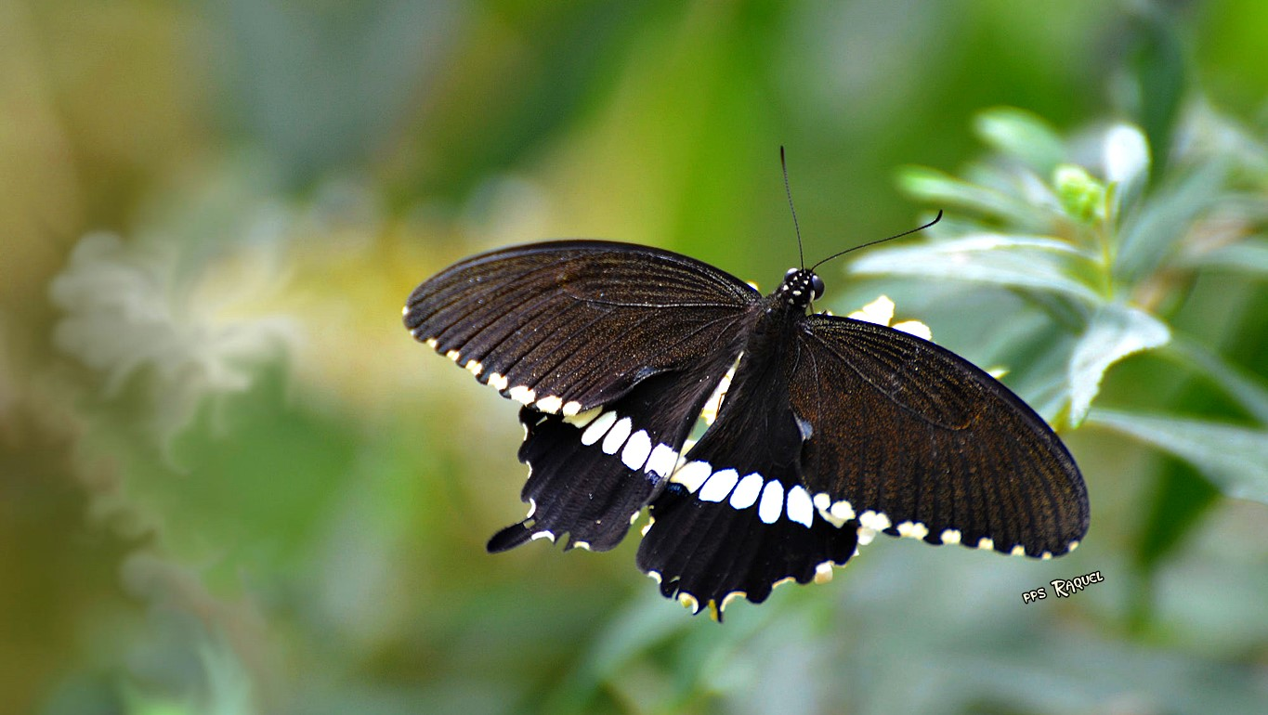


Slide 10

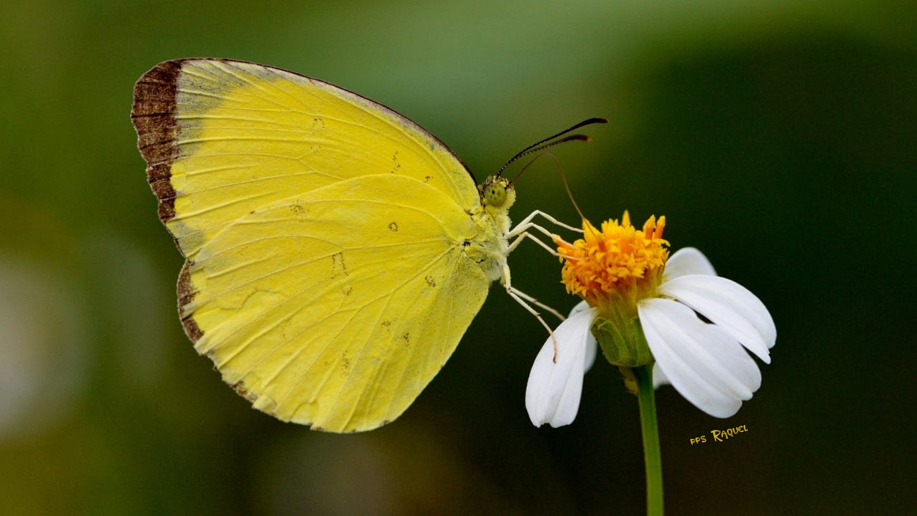

Slide 11
Él nunca lo supo, pero en su ignorancia, evitó una parte importante del proceso de vital de la mariposa. La lucha por salir del pequeño capullo es indispensable para ella, para que pueda darle fuerza a sus alas y estar lista para volar.
La libertad y el vuelo sólo son posibles después de la lucha por salir del capullo.
Esta historia es una analogía de la vida misma.

Slide 12
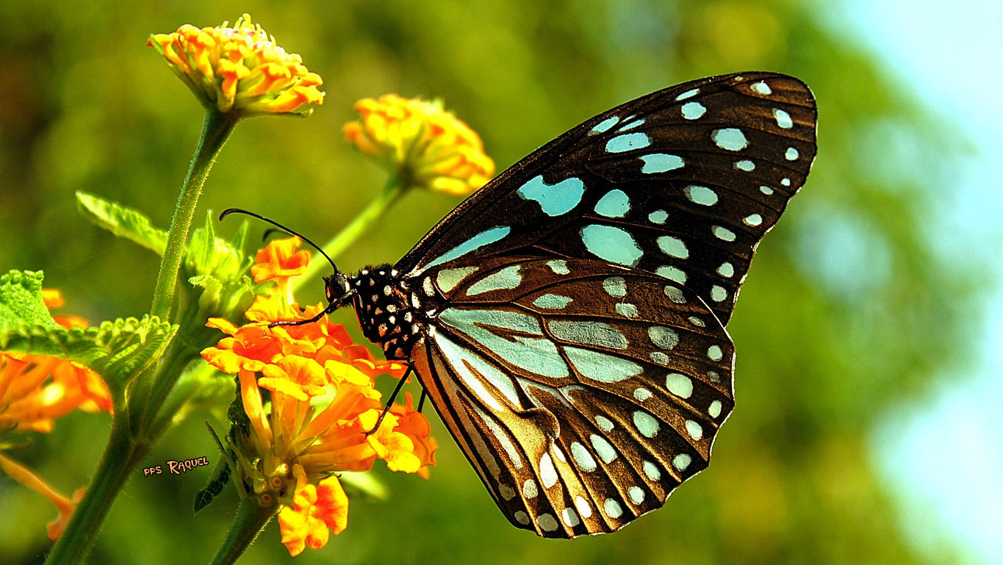


Slide 13
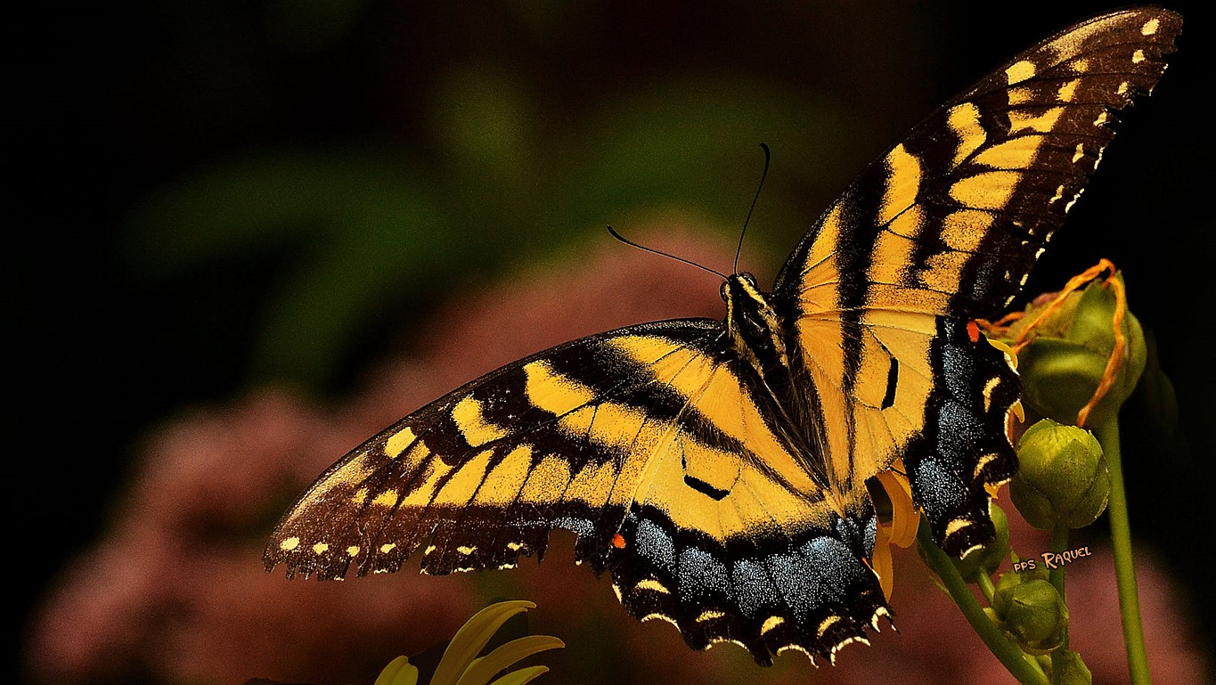


Slide 14
La naturaleza y el Universo son sabios, y todas las pruebas que nos ponen en el camino sólo tienen un propósito: hacernos más fuertes.
A veces, nosotros buscamos escapar de las dificultades: hacer trampa, buscar atajos, o simplemente, negar aquello que nos hace mal.
No enfrentar las situaciones difíciles nos dejará como la mariposa: débiles e incapaces de volar.

Slide 15
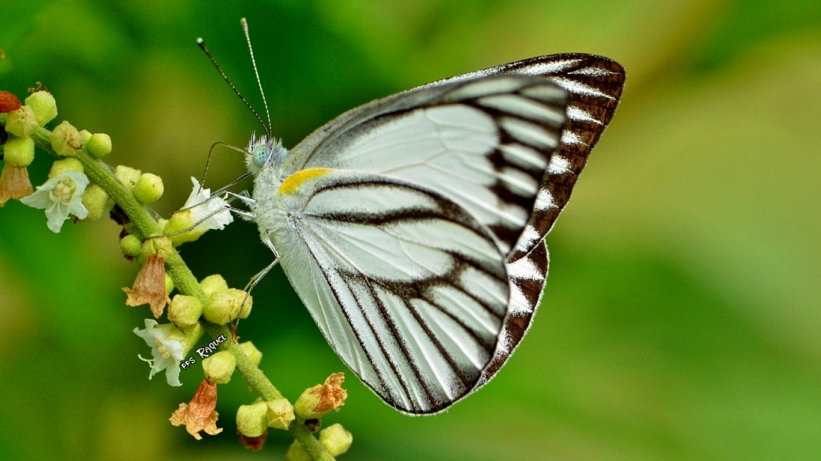


Slide 16
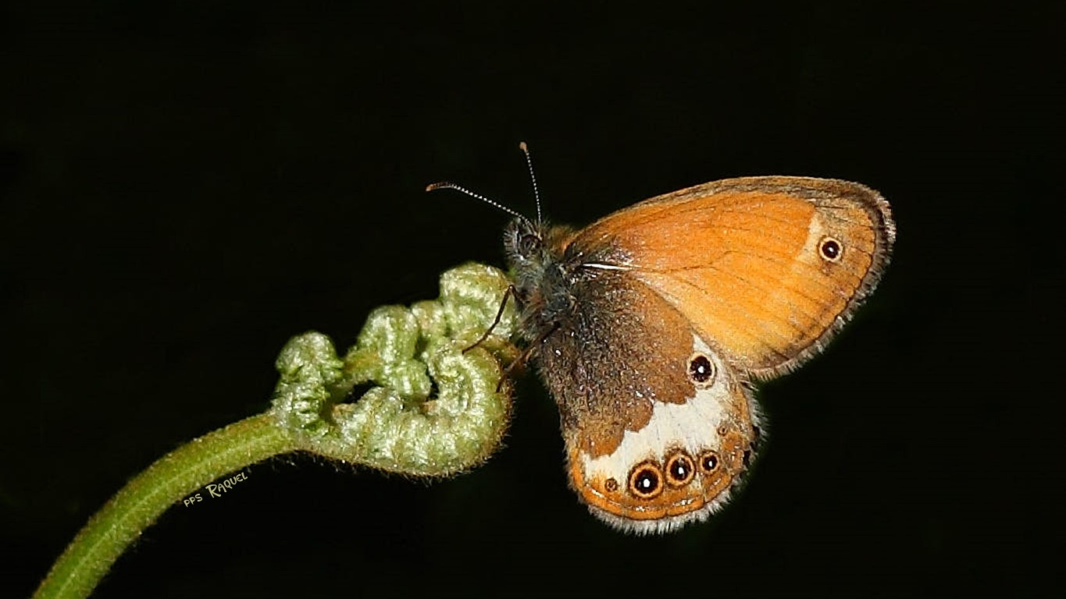

Slide 17
Por eso, cuando debas enfrentarte a un gran desafío y, lleno de miedo, quieras escapar de él, recuerda que el desafío está ahí por algo. Para hacerte mejor persona. Para hacerte una mariposa que vuele más lejos.
No importa cuán duro o doloroso sea ese capullo:
es el que te tocó y tú puedes con él.

Slide 18


Slide 19
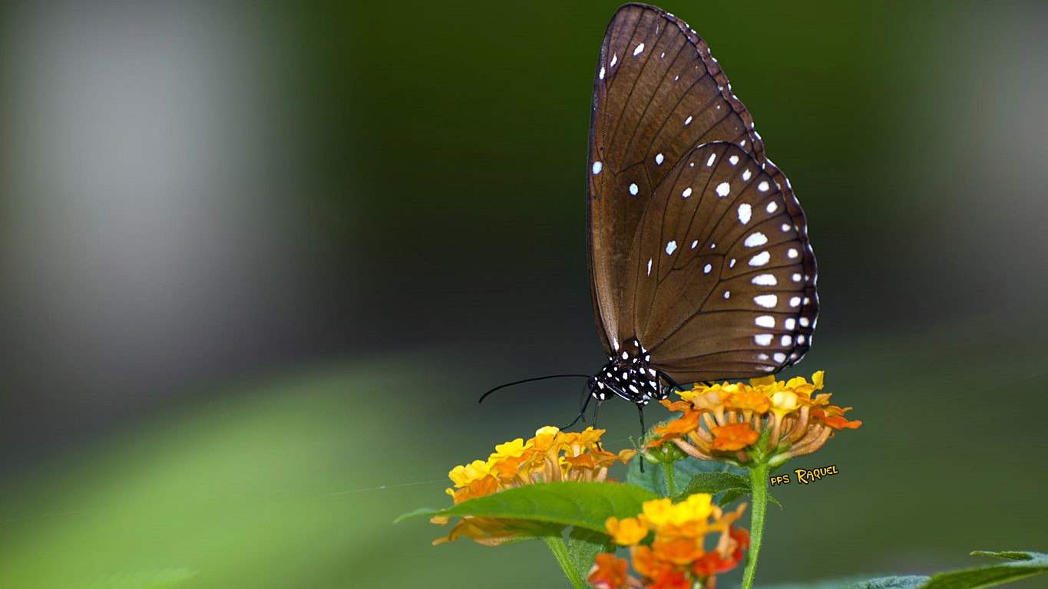

Slide 20
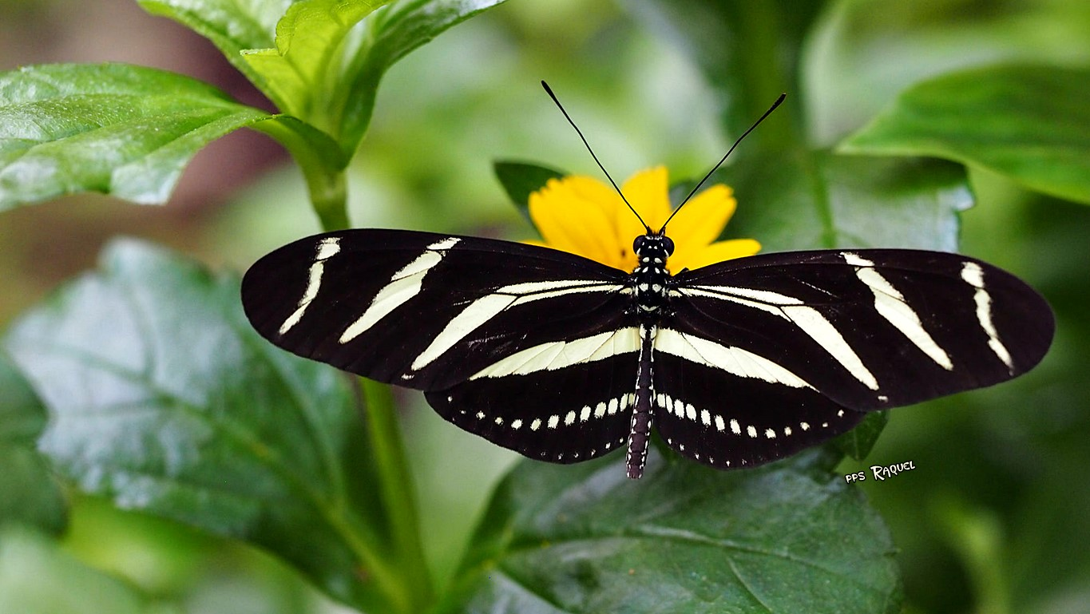

Slide 21
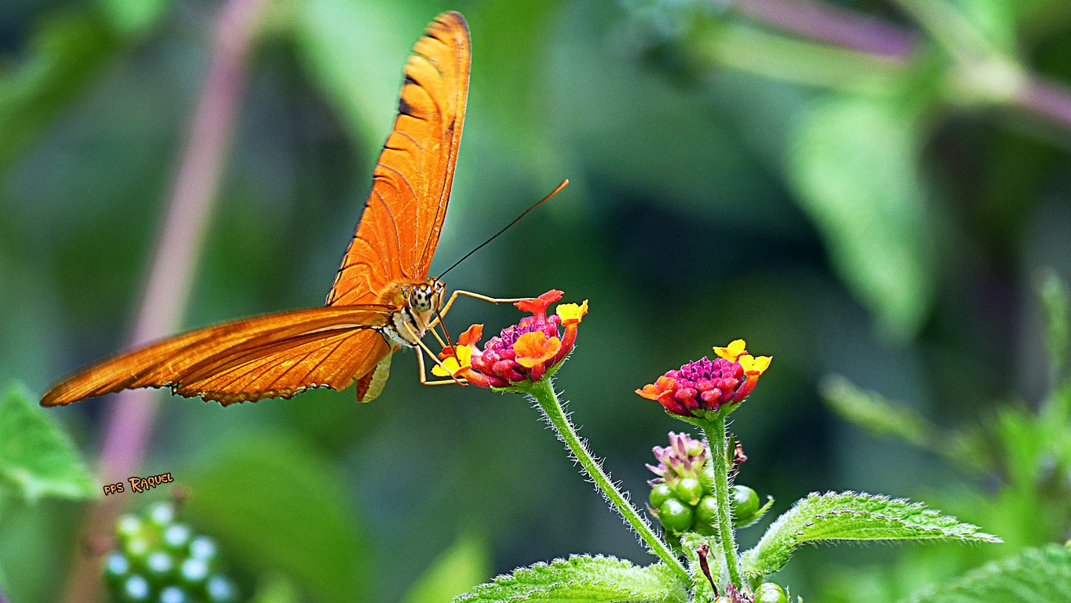

Slide 22
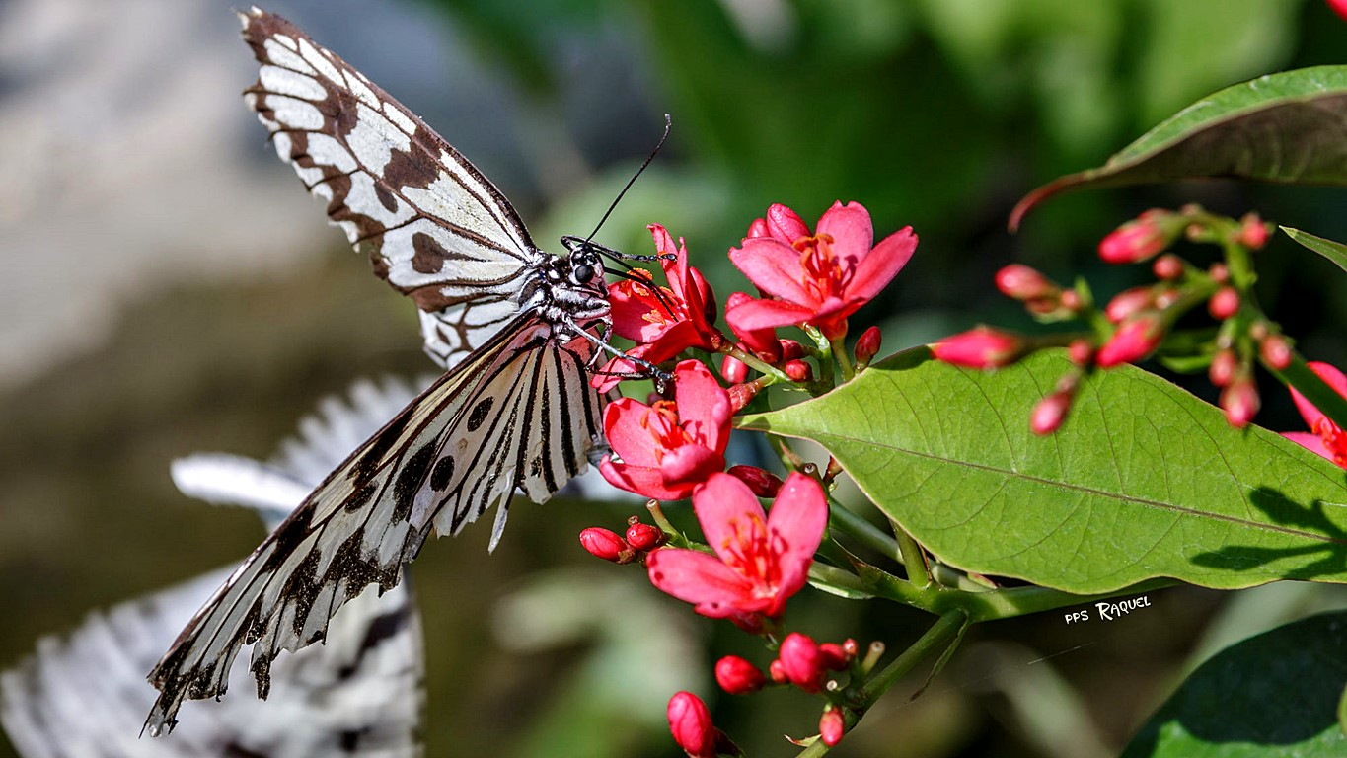

Slide 23
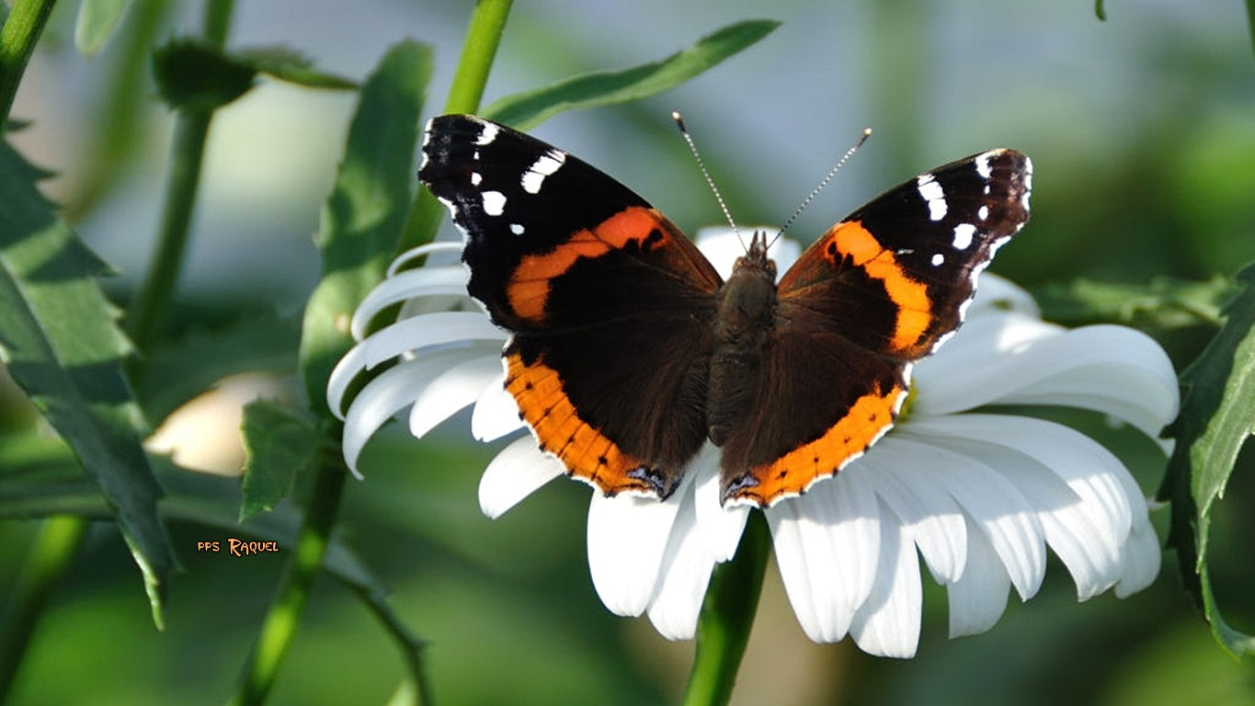

Slide 24
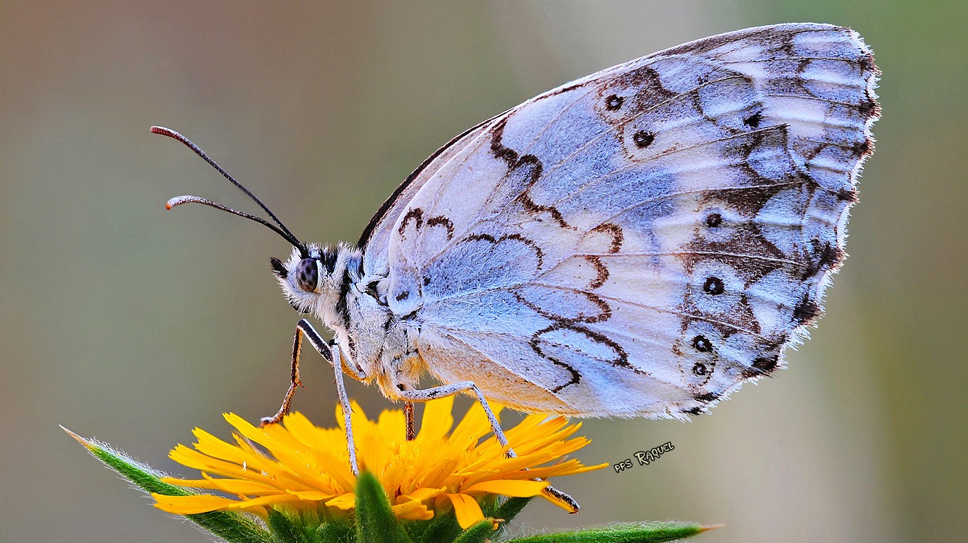

Slide 25
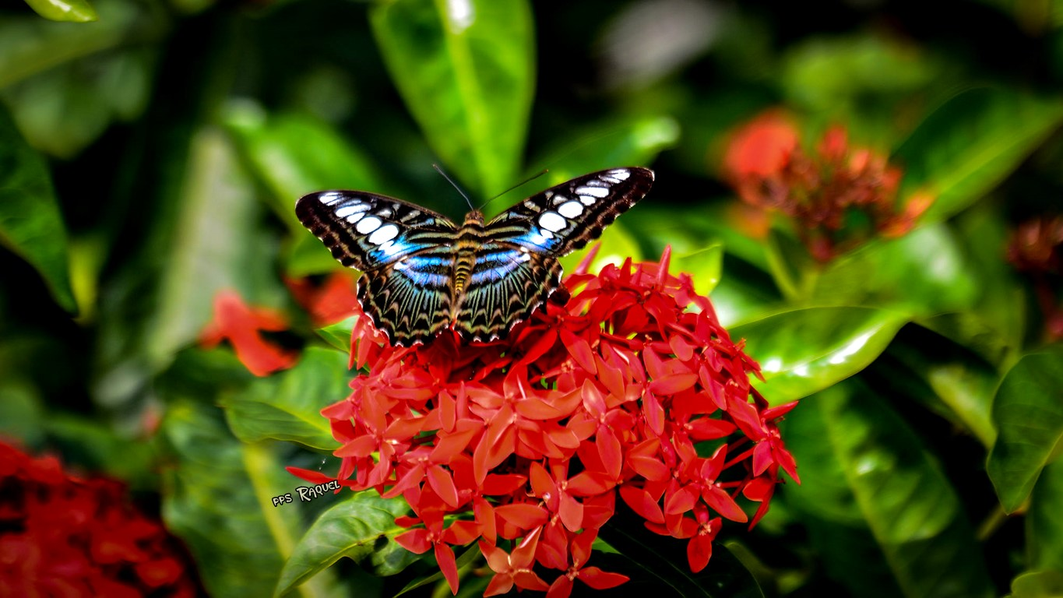

Slide 26
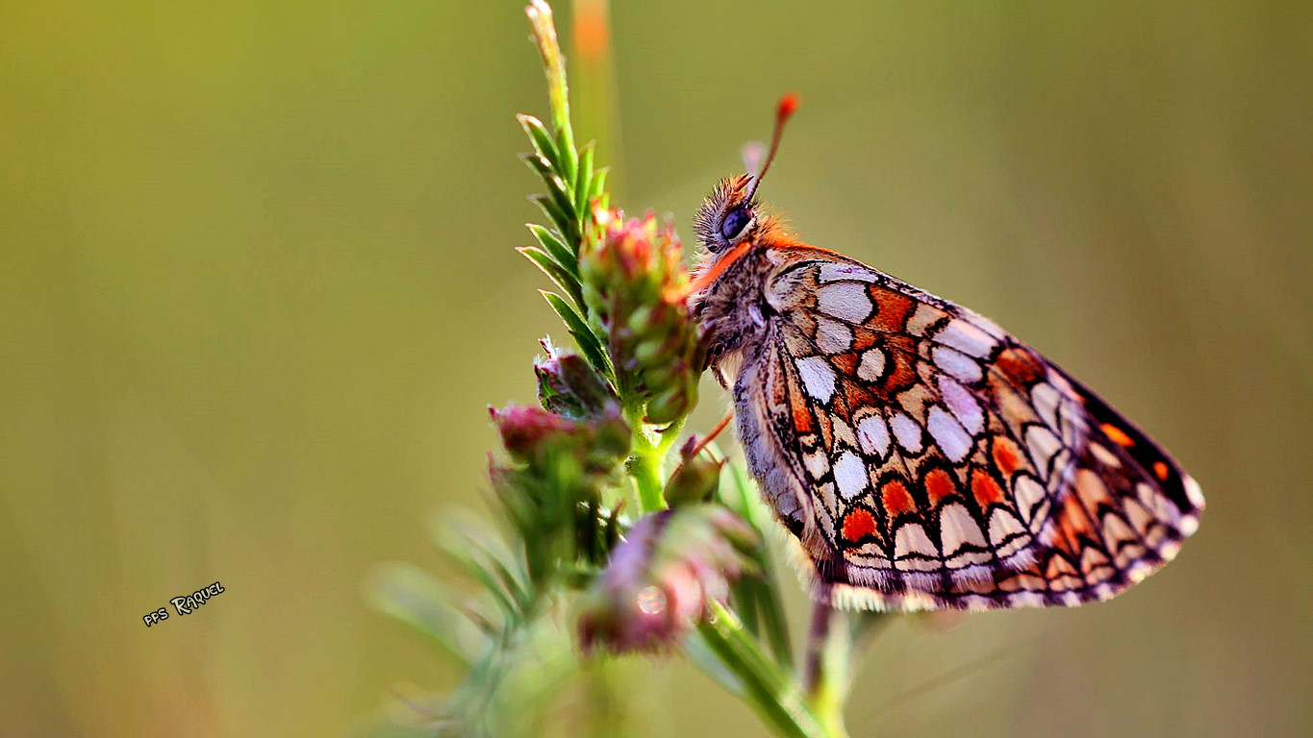


Slide 27
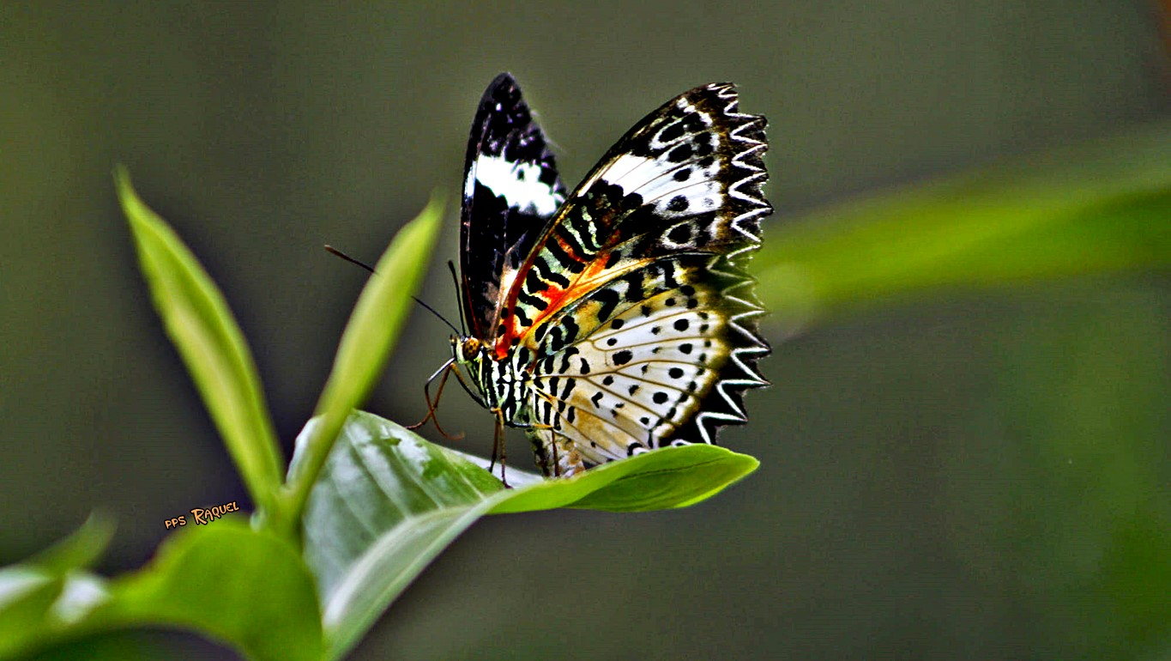

Slide 28
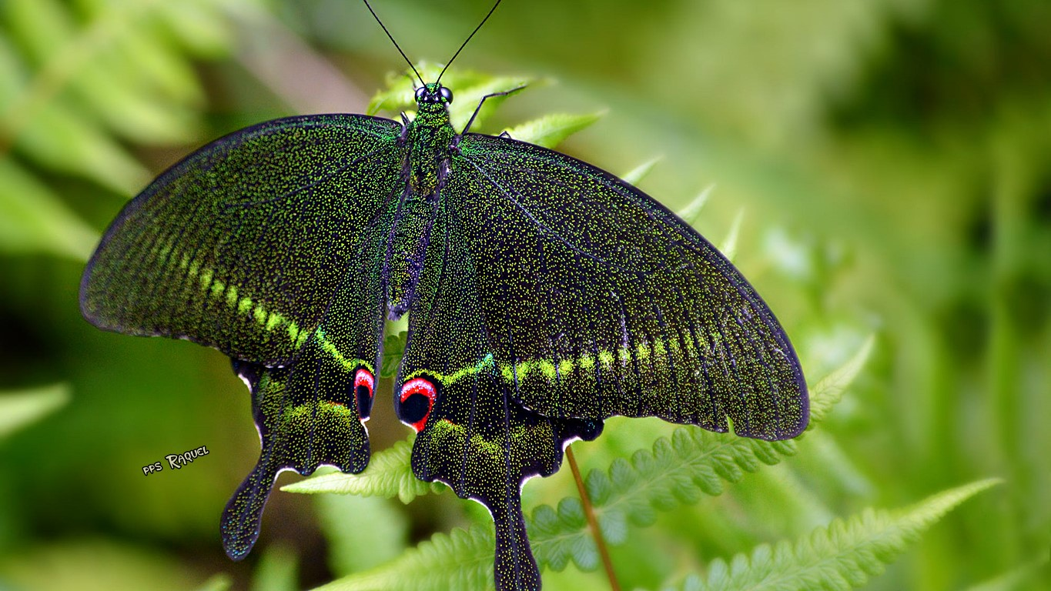

Slide 29
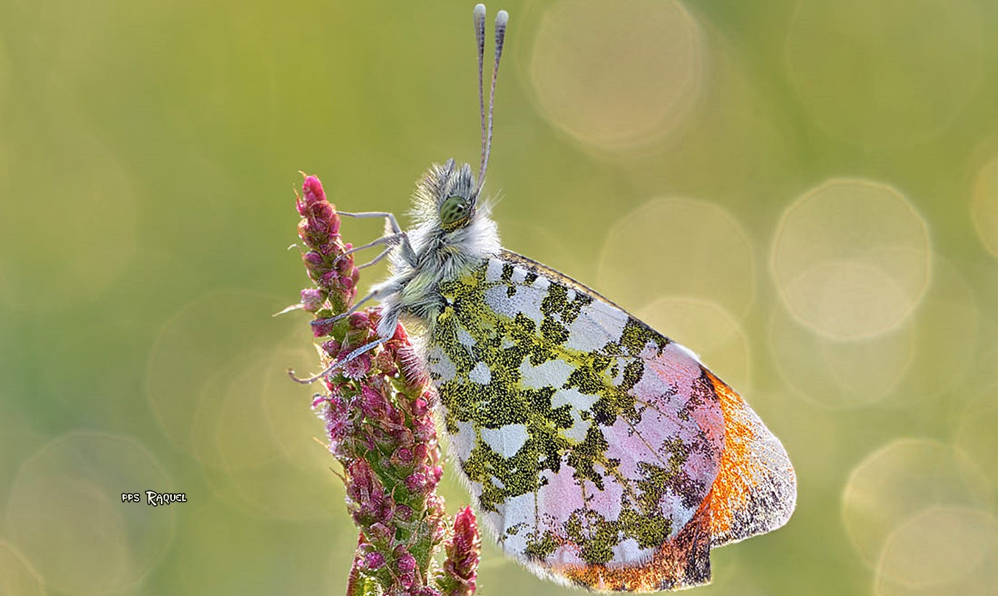

Slide 30
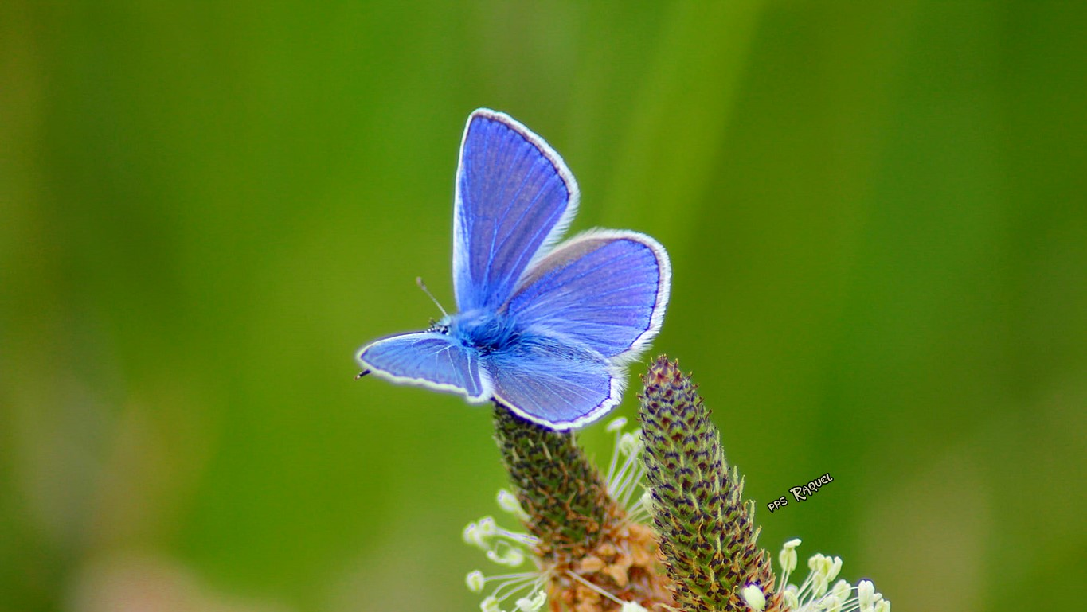

Slide 31
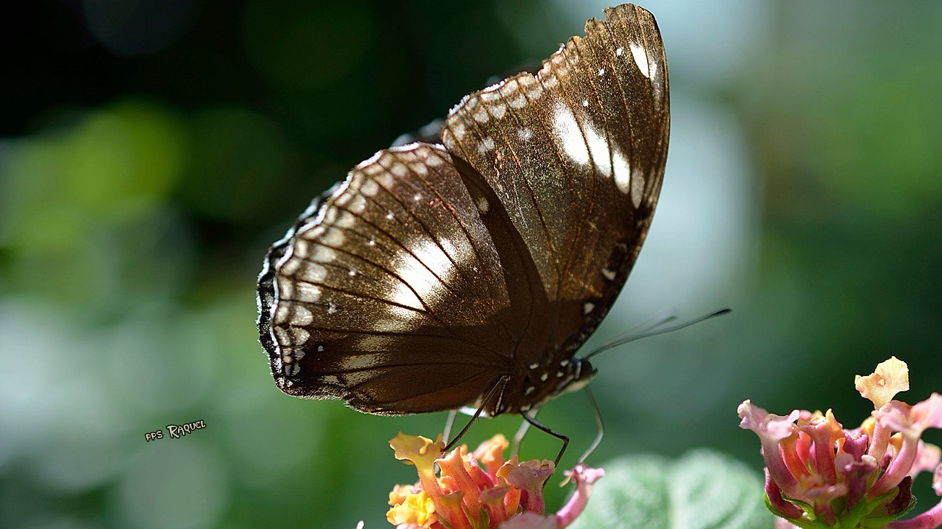

Slide 32
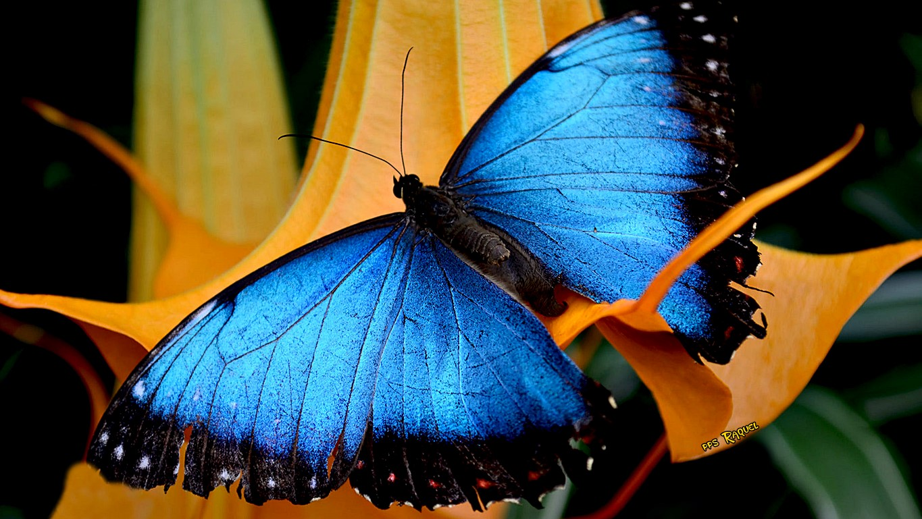

Slide 33
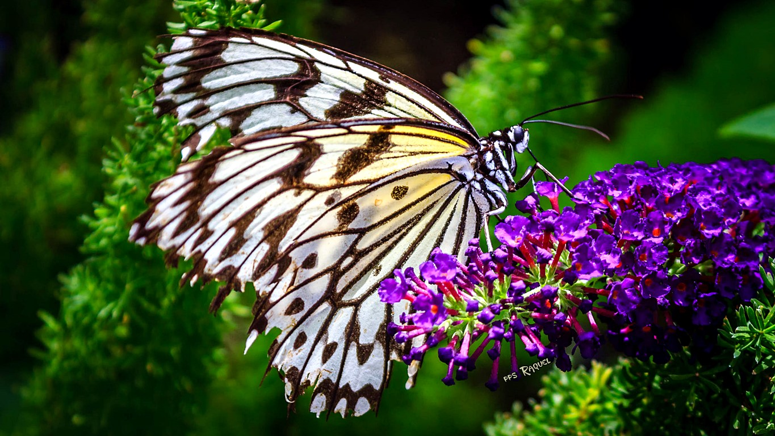

Slide 34
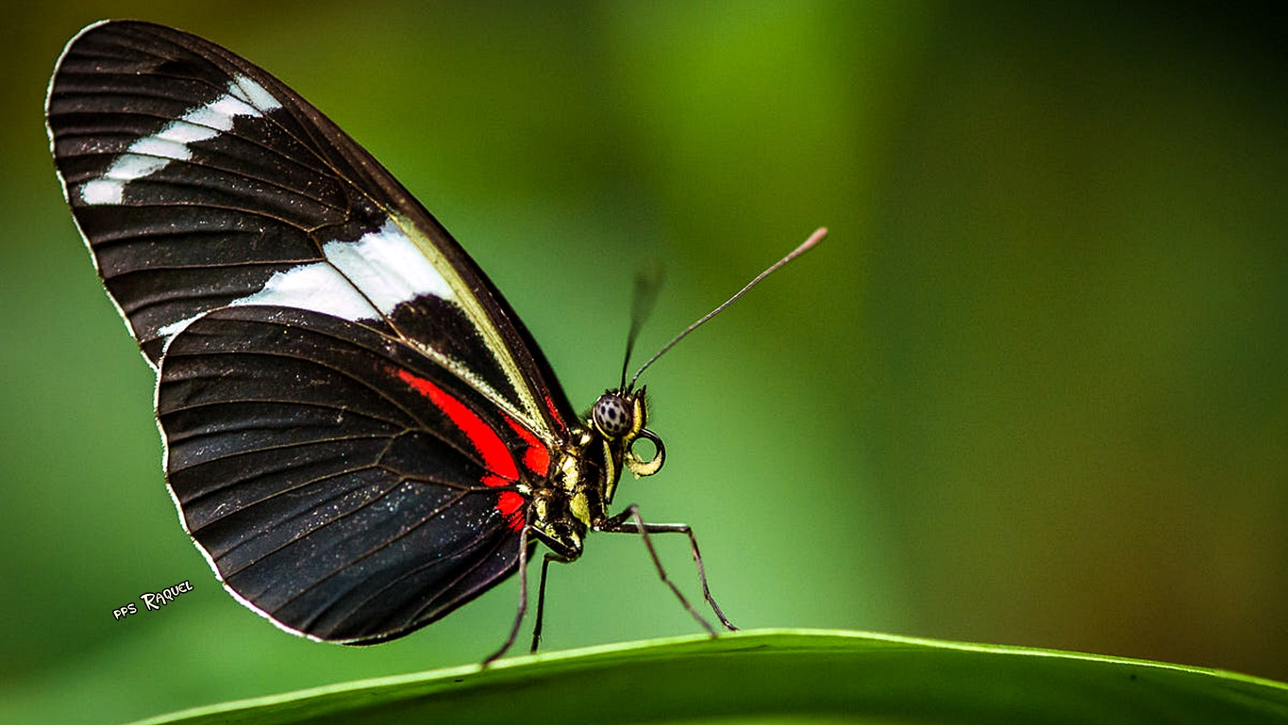

Slide 35
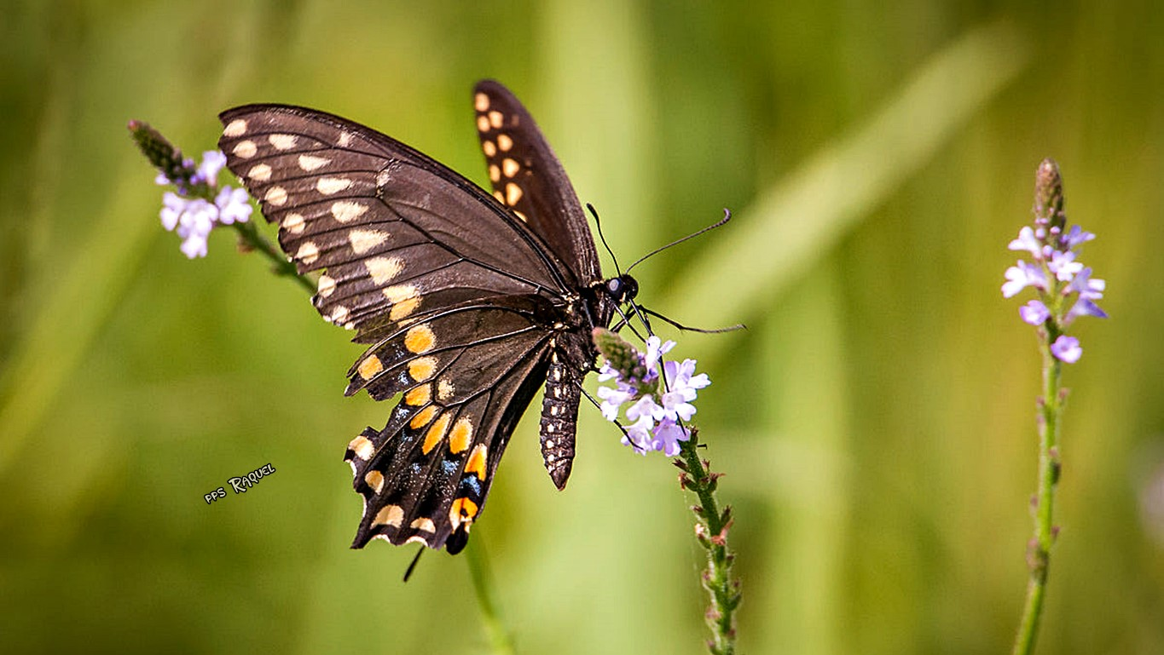

Slide 36
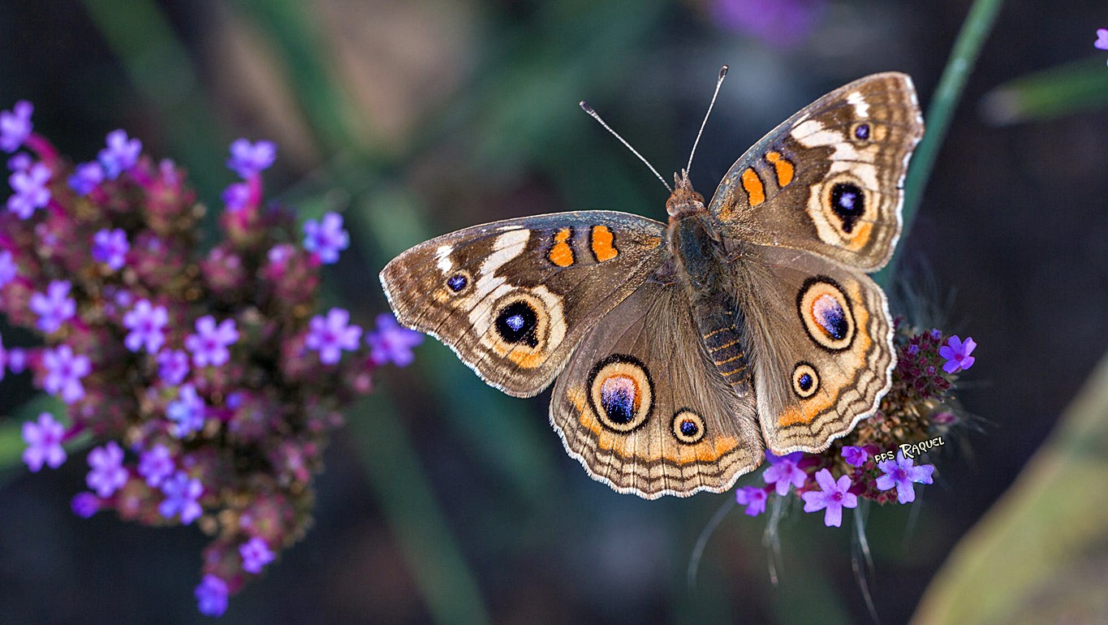

Slide 37
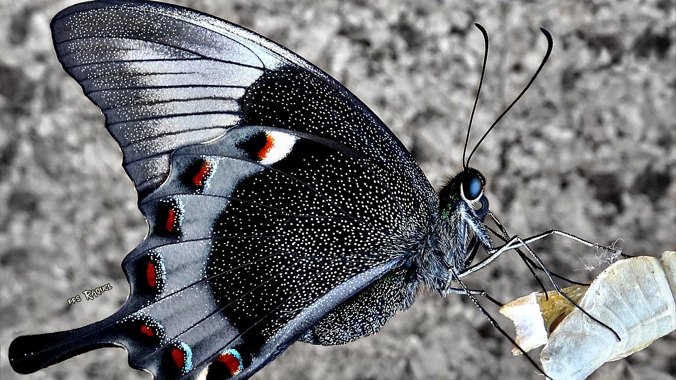

Slide 38
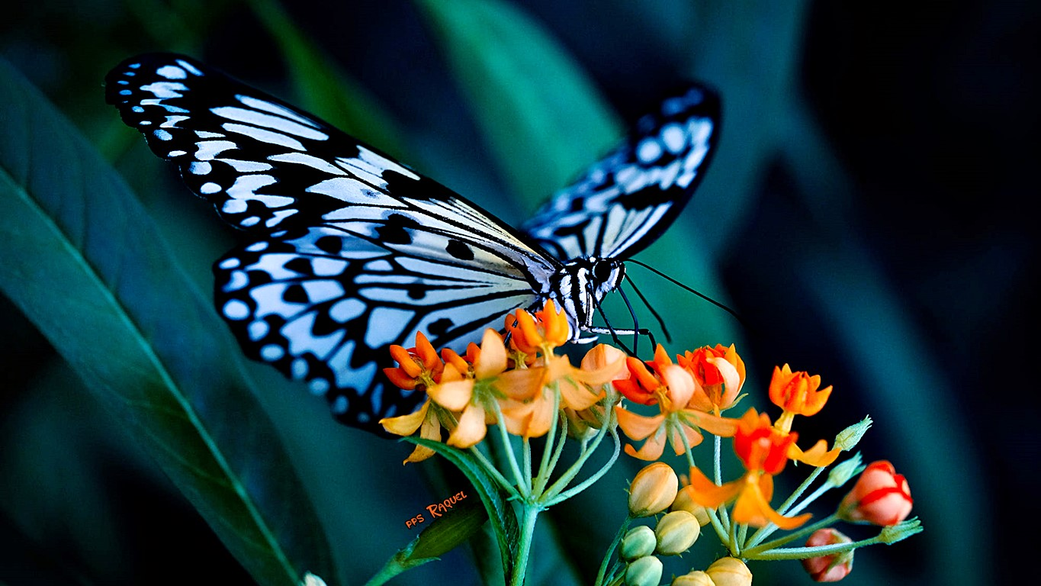

Slide 39
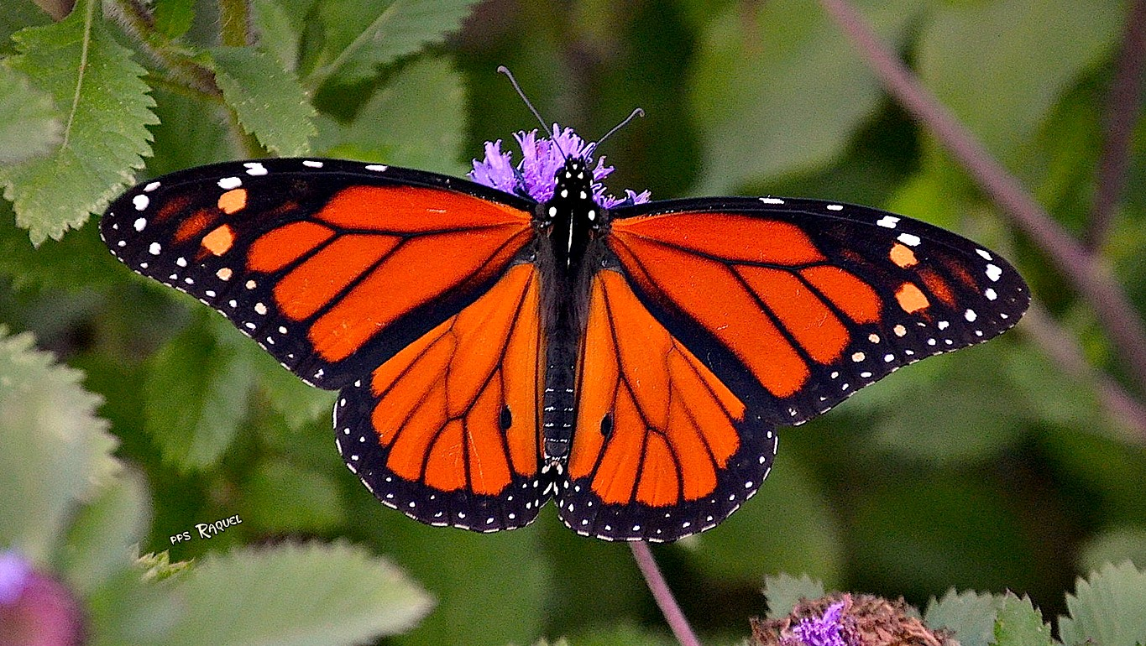

Slide 40
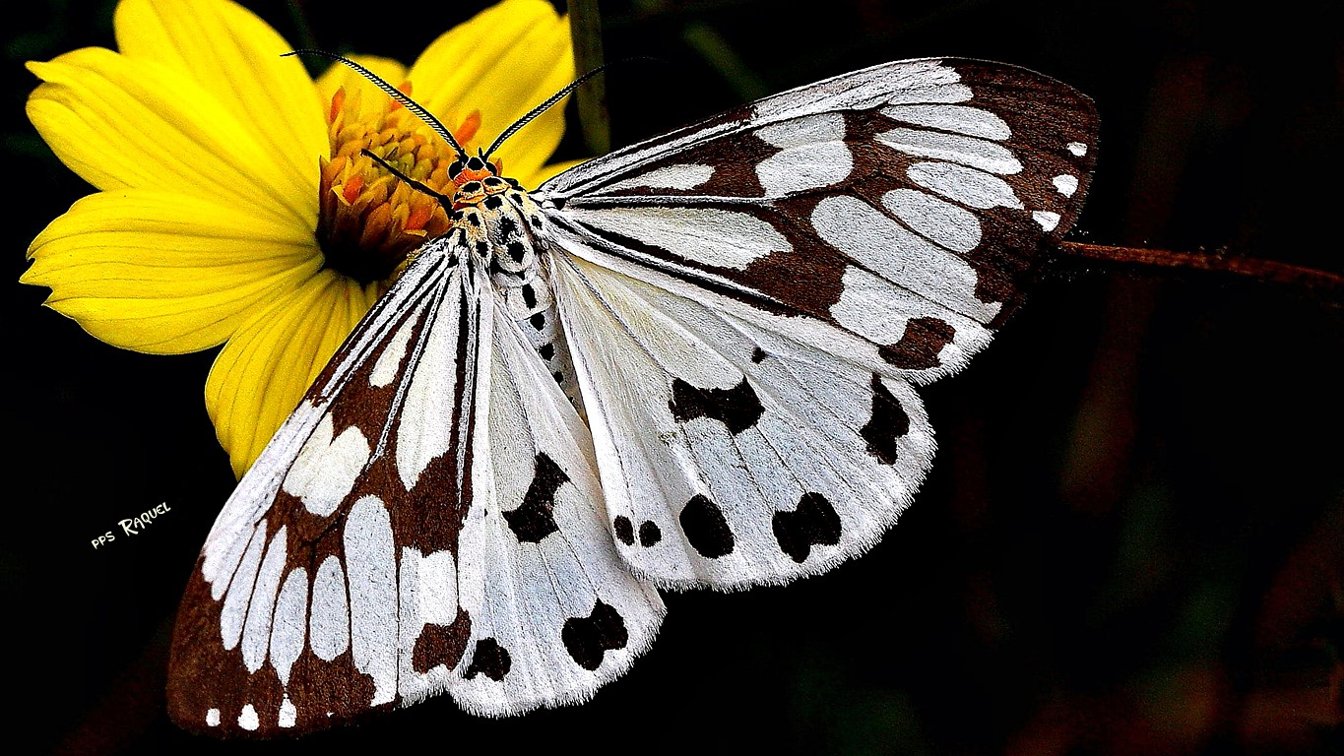


Slide 41









¿Te ha gustado?
Puedes ver más entrando
Aquí
Además puedes recibir powerpoints en tu correo electrónico suscribiéndote aquí:
Esta presentación powerpoint ha sido creada y compartida única y exclusivamente para mispps.com

